Slide 1
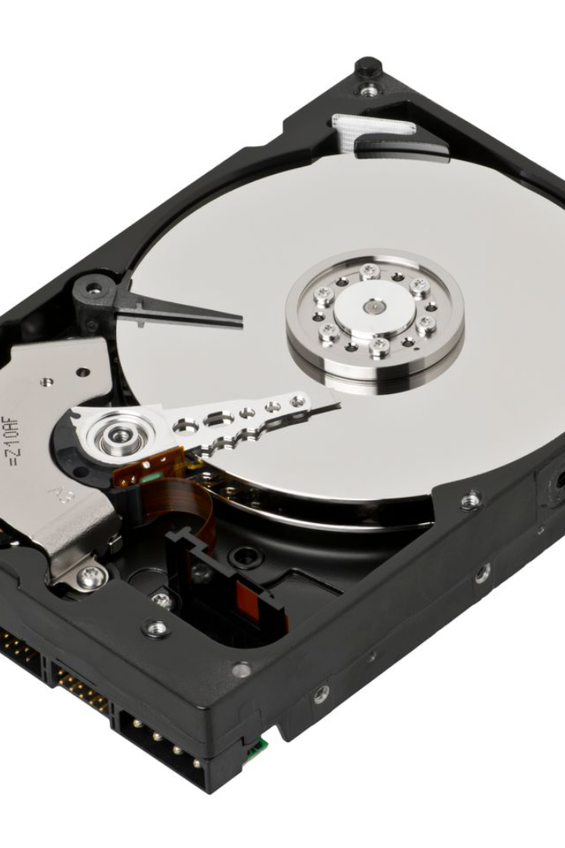

Introducción a los discos duros
Los discos duros son dispositivos de almacenamiento utilizados para guardar datos en computadoras y otros dispositivos. Existen diferentes tipos de discos duros, cada uno con características y usos particulares.
AA
by ANGELA AVITIA

Slide 2
Discos duros HDD
Almacenamiento a largo plazo
Capacidad masiva
Velocidad de transferencia lenta
Ofrecen una gran capacidad de almacenamiento, lo que los hace ideales para aplicaciones que requieren una gran cantidad de datos, como servidores y sistemas de respaldo.
Los discos duros HDD utilizan un disco magnético giratorio para almacenar datos de forma permanente, lo que los convierte en una opción económica para grandes cantidades de datos.
Comparados con los SSD, los HDD tienen velocidades de lectura y escritura más lentas debido al mecanismo mecánico de lectura de datos.

Slide 3
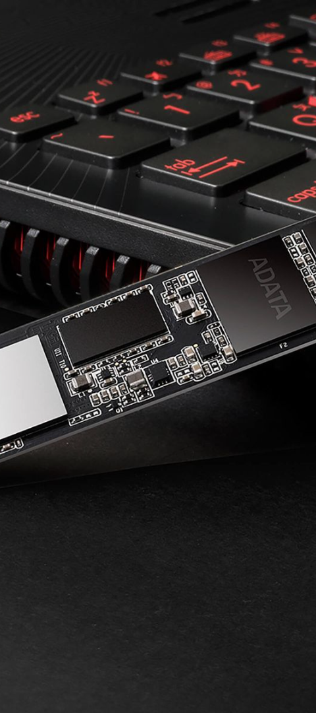
Discos duros SSD
1
Alta velocidad
2
Menor capacidad
Los discos duros SSD utilizan memorias flash, lo que les otorga tiempos de acceso rápidos y velocidades de lectura/escritura aceleradas.
Los SSD tienden a ser más costosos y ofrecen menos capacidad de almacenamiento que los HDD, pero su rendimiento superior los hace ideales para aplicaciones que requieren eficiencia y rapidez.
3
Menor resistencia a escrituras
Comparados con los HDD, los SSD tienen un límite en la cantidad de escrituras que pueden soportar a lo largo del tiempo.

Slide 4
Discos duros híbridos
2
4TB
Combinación de tecnologías
Mayor capacidad de almacenamiento
Los discos duros híbridos integran una combinación de almacenamiento en disco duro tradicional y tecnología SSD en un solo dispositivo, proporcionando un equilibrio entre capacidad y velocidad.
Ofrecen una mayor capacidad que los SSD puros, lo que los hace adecuados para aplicaciones que requieren tanto velocidad como gran cantidad de datos.

Slide 5
Discos duros externos
Portabilidad
Estos discos son ideales para transportar grandes cantidades de datos de un lugar a otro de manera conveniente.
Respaldo de datos
Pueden utilizarse para realizar copias de seguridad de datos importantes, lo que brinda tranquilidad en caso de fallas del disco duro interno.

Slide 6
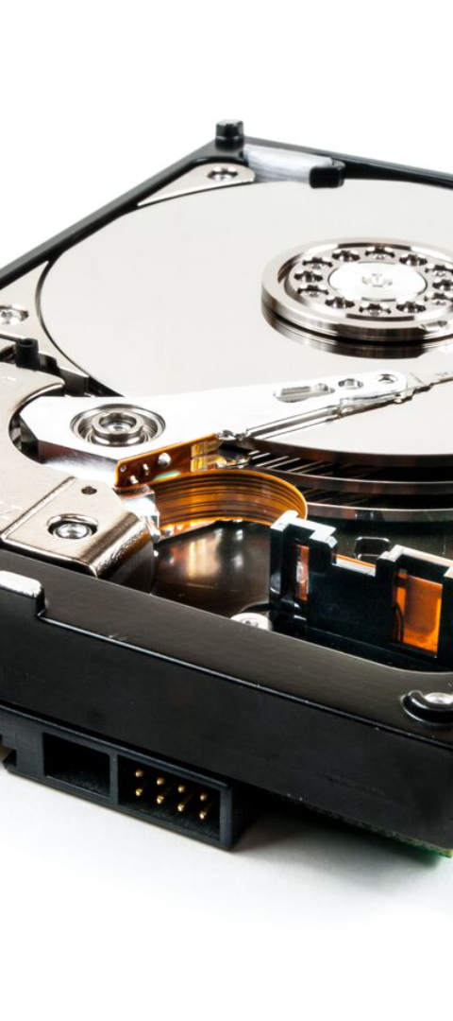


Discos duros internos
Variedad de capacidades
Los discos duros internos ofrecen diversas capacidades que se adaptan a las necesidades de almacenamiento de cada usuario, desde unos pocos gigabytes hasta múltiples terabytes.
Conexión directa a la placa base
Se instalan directamente en la computadora, lo que les otorga un acceso más rápido en comparación con los discos duros externos conectados a través de puertos USB.

Slide 7

Factores a considerar al elegir un disco duro
Uso previsto
Confiabilidad
Costo
Es importante considerar si se necesita un disco duro para almacenamiento masivo de datos, para mejorar el rendimiento de un sistema o para realizar copias de seguridad.
Al elegir un disco duro, la confiabilidad y el tiempo de vida útil son aspectos cruciales a tener en cuenta, especialmente para aplicaciones críticas.
El costo por gigabyte es un factor determinante, especialmente al considerar la relación entre el precio, la capacidad y el rendimiento.

Slide 8
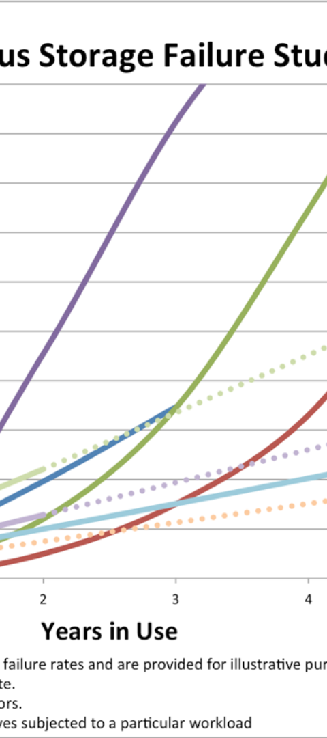
Conclusiones y recomendaciones
1
Elección basada en las necesidades
Es crucial seleccionar el tipo de disco duro que mejor se ajuste a los requerimientos específicos de almacenamiento y rendimiento.
2
Cambio en el mercado
Con los avances tecnológicos, es importante estar al tanto de las novedades en la industria del almacenamiento para tomar decisiones informadas.
3
Implementación eficaz
Contar con el soporte adecuado para la instalación y la administración de los discos duros es esencial para lograr un rendimiento óptimo y una larga vida útil.

